Slide 1
EUROPA.-LA VUELTA AL MUNDO EN 885 JARDINES.-ESCOCIA.-H.-
Selección de textos y fotografías por
JOSE ELIAS BONELLS

Slide 2
Crathes Castle Gardens
Un castillo del siglo XVI con un arte del siglo XX y jardín Artesanía.
Podría ser descrito como 'El Sissinghurst de Escocia'.
La torre señorial, junto al cual se encuentra el jardín, data de finales de 1500.
Durante siglos, la torre estaba en aislamiento solitario, la protección de la familia Burnett y lo que les permite hermosas vistas de los bosques y páramos.
En el siglo XX un hermoso jardín fue hecho por Sir James Se trata de un jardín amurallado con la plantación de setos esculpidos y brillante.

Slide 3
Crathes Castle es un castillo del siglo XVI cerca de Banchory en Aberdeenshire región de Escocia
Este castillo fue construido por los Burnetts de Leys y se llevó a cabo en esa familia durante casi 400 años.
El castillo y los terrenos son actualmente de propiedad y administrado por el National Trust for Scotland , y están abiertos al público.
La finca del castillo contiene (2,1 km ²) de bosques y campos, entre ellos cerca de cuatro hectáreas (16.000 m²) de jardín amurallado.
En el jardín amurallado hay caminos de grava con las plantas vecinas de muestras sobre todo en los arriates herbáceos .

Slide 4
Muchas de las plantas están etiquetadas con descripciones taxonómicas.
También hay una cancha de césped de croquet en un nivel superior con terraza en el jardín amurallado.
Antiguas coberturas topiarias de Irlanda data de 1702 tejo separar los jardines en ocho áreas temáticas.
Crathes y sus jardines están abiertos a los turistas durante todo el año
Un centro de visitantes ofrece información sobre el castillo y sus alrededores. Hay una tienda de té en el hotel y un aparcamiento para cualquier tamaño de coche.

Slide 5
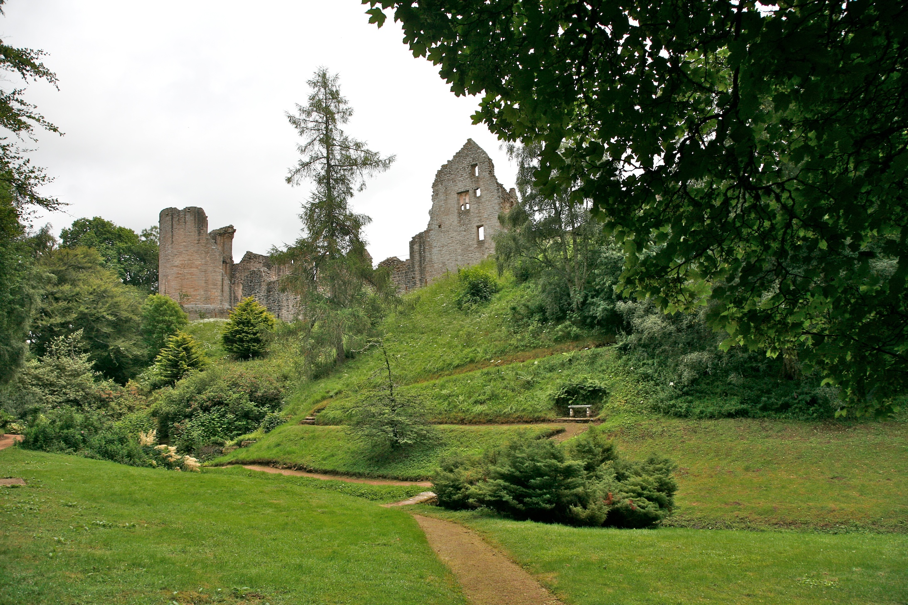

Slide 6
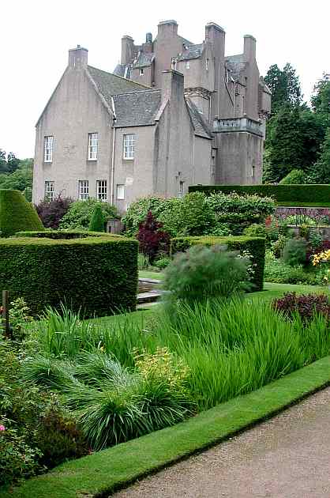
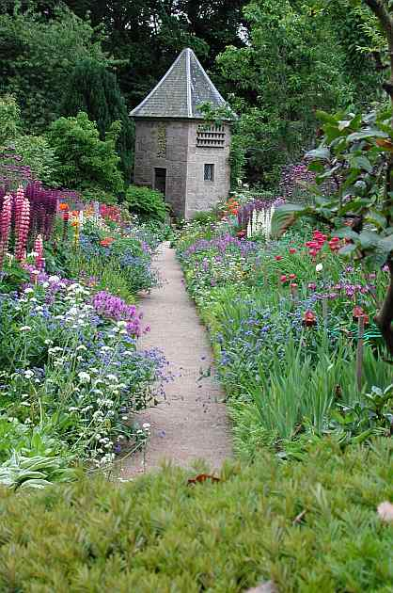

Slide 7
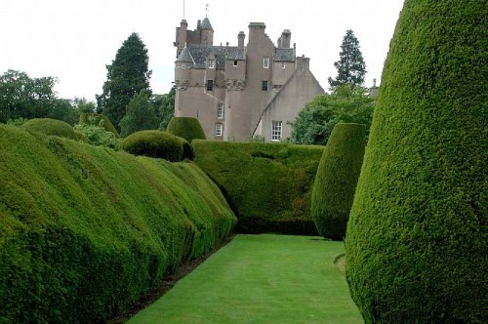

Slide 8
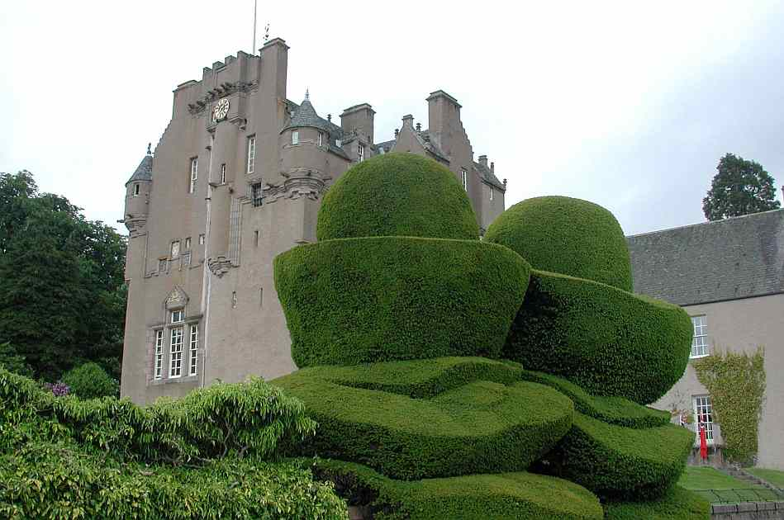

Slide 9
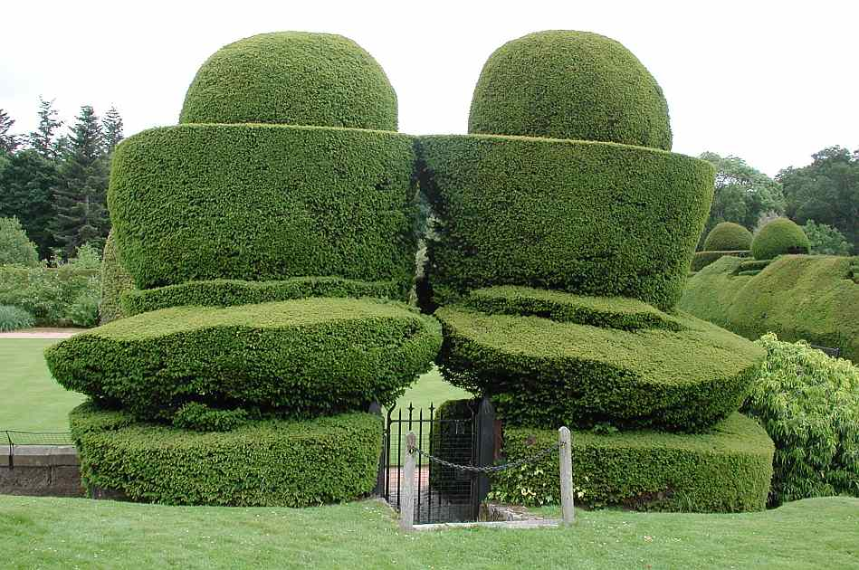

Slide 10
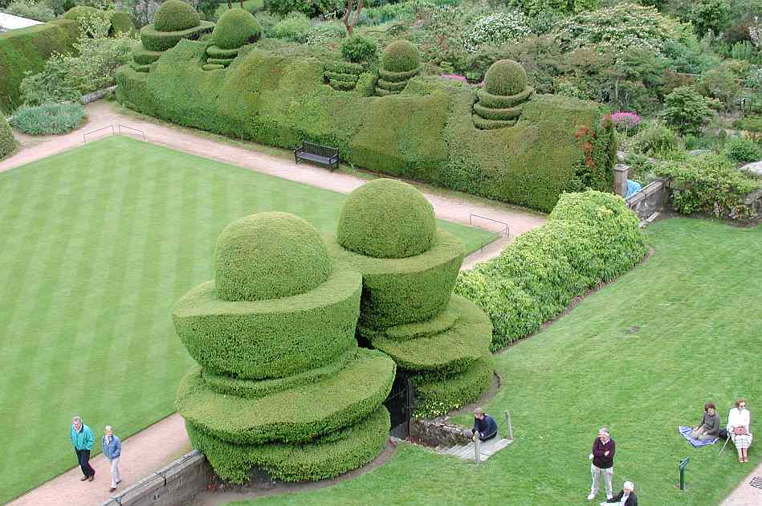

Slide 11
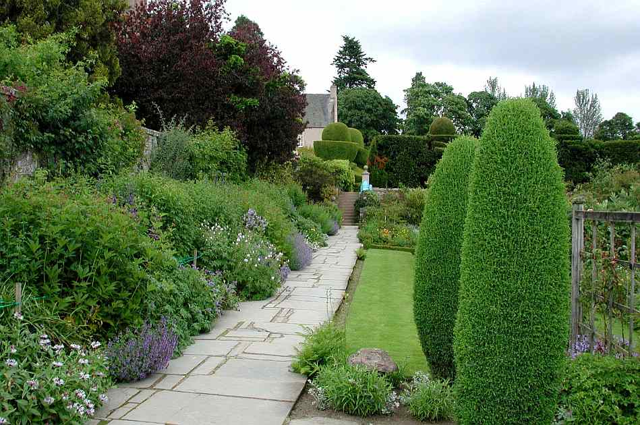

Slide 12
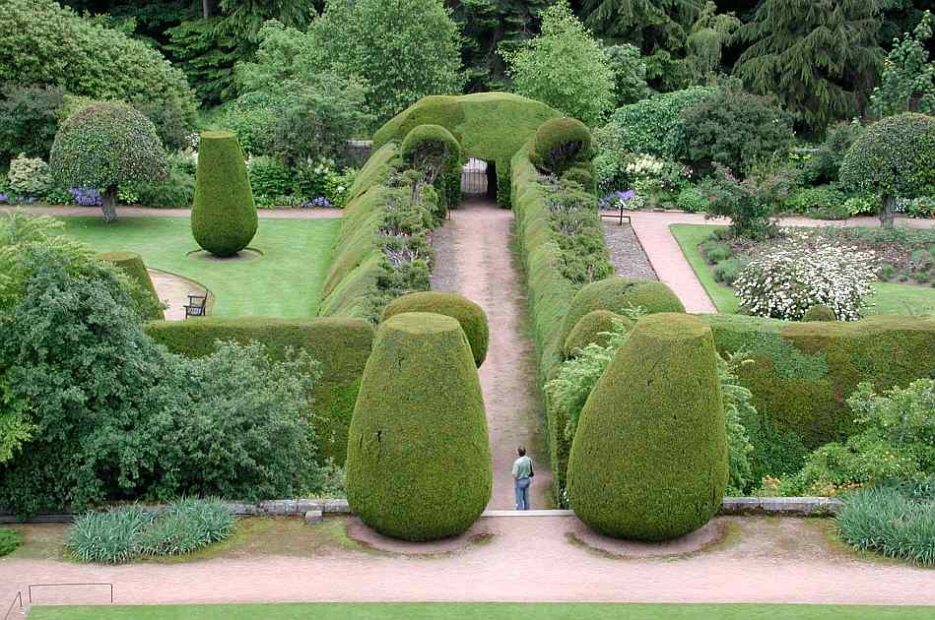

Slide 13
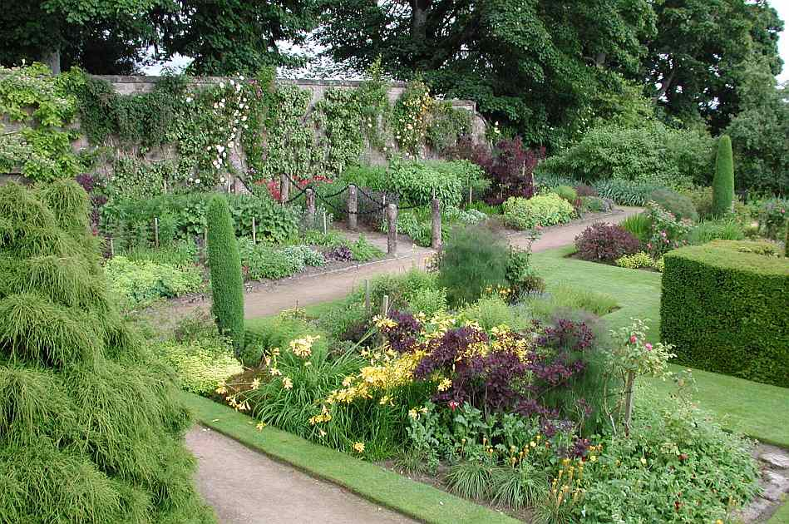

Slide 14
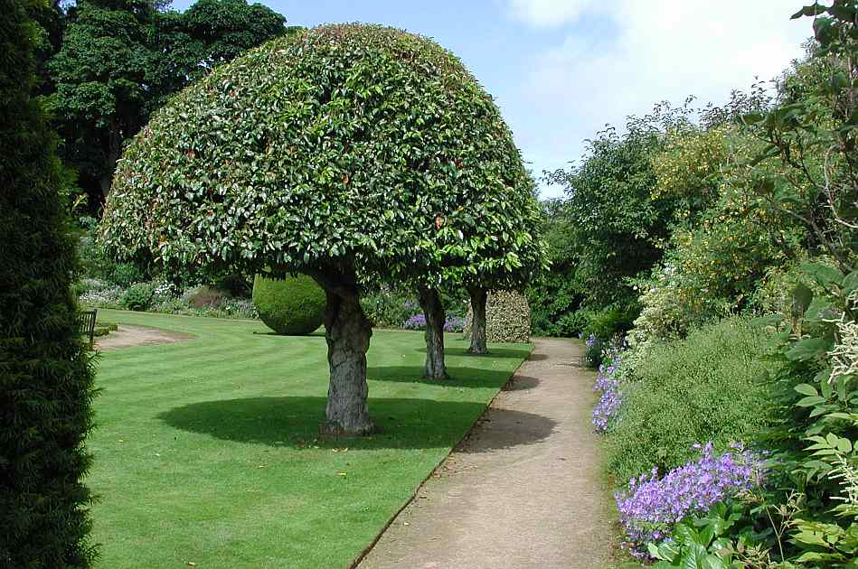

Slide 15
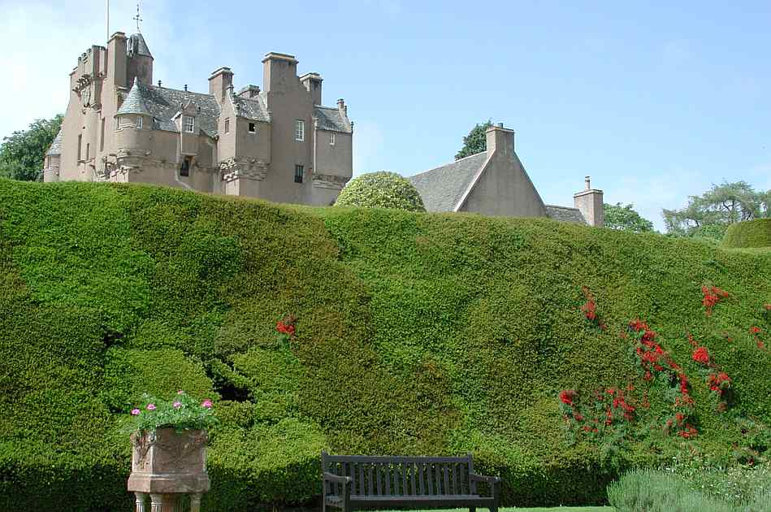

Slide 16
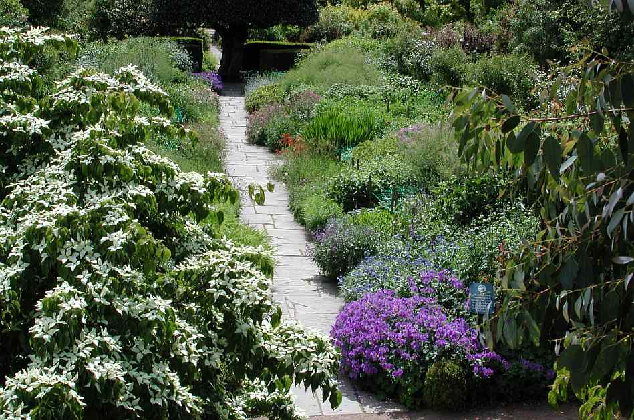

Slide 17
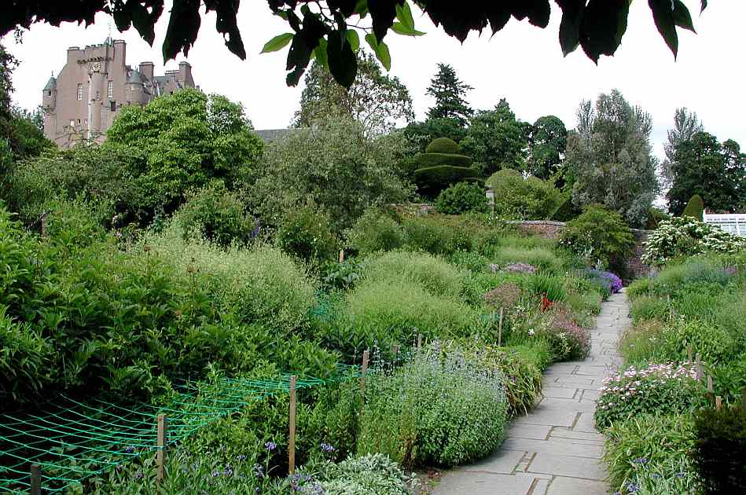

Slide 18
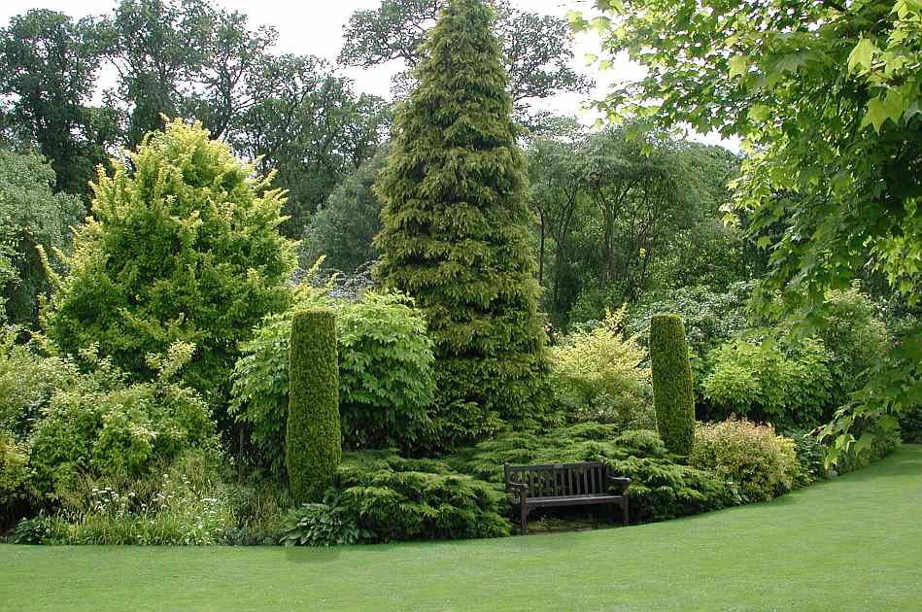

Slide 19
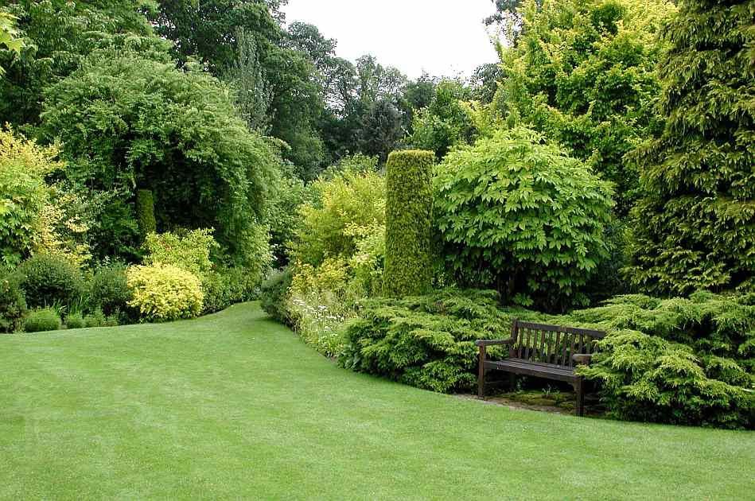

Slide 20
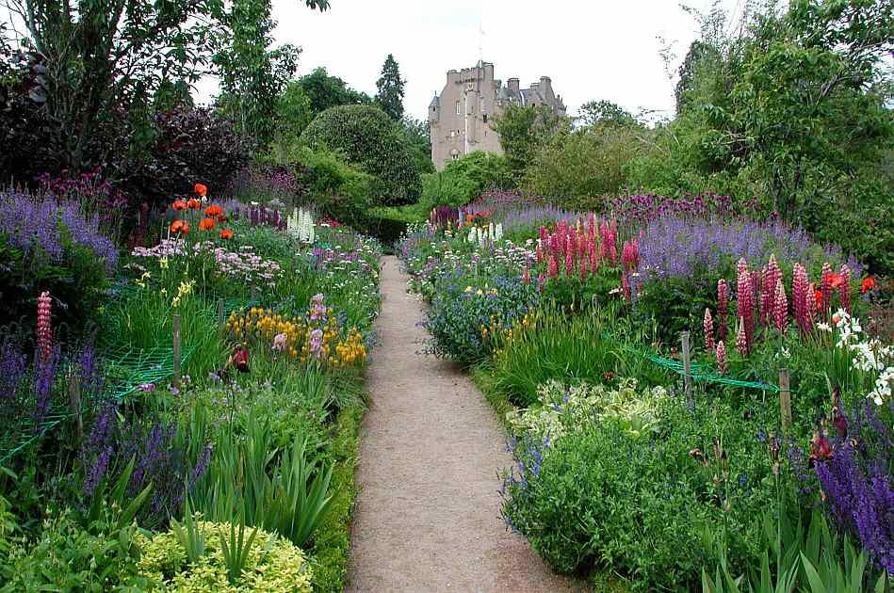

Slide 21
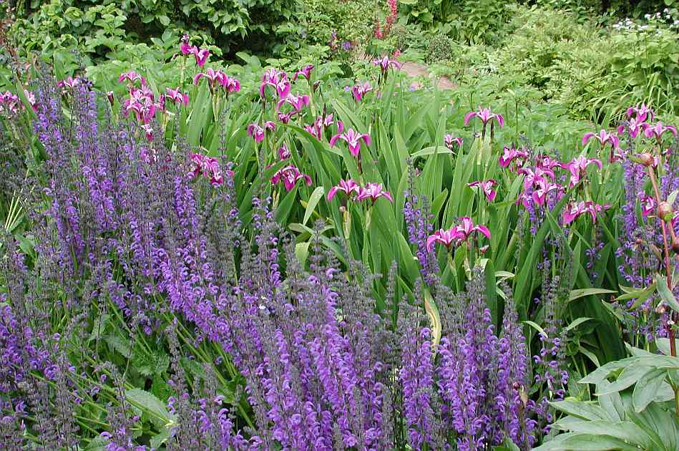

Slide 22
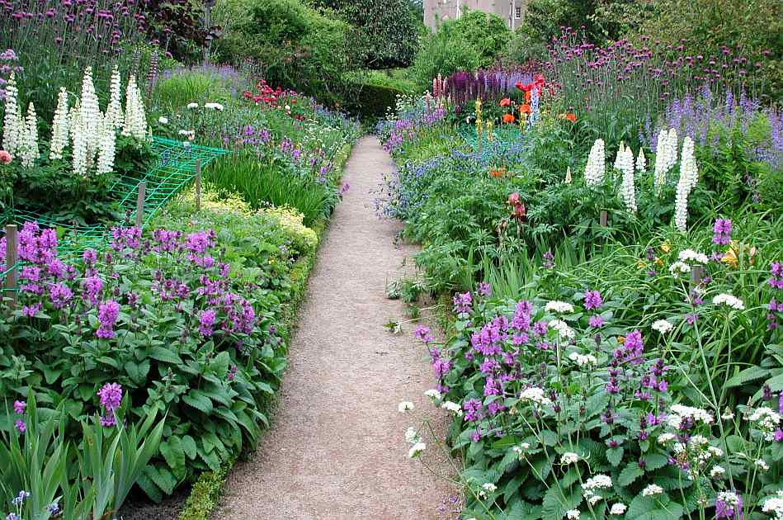

Slide 23
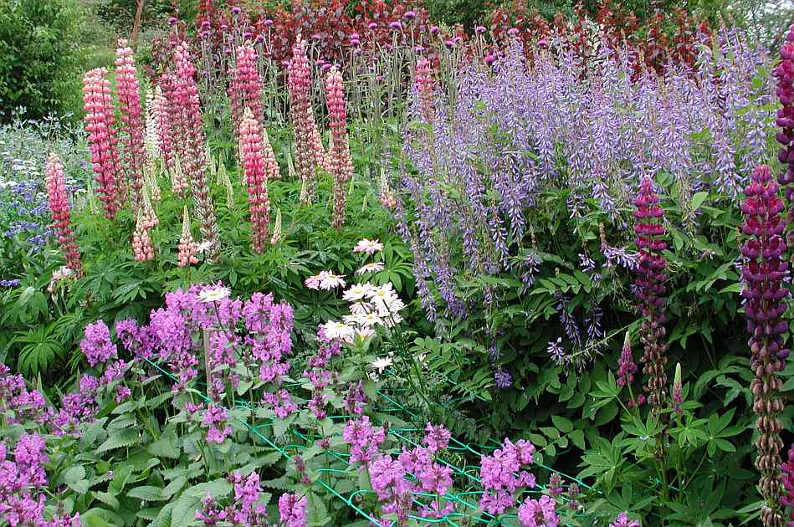

Slide 24
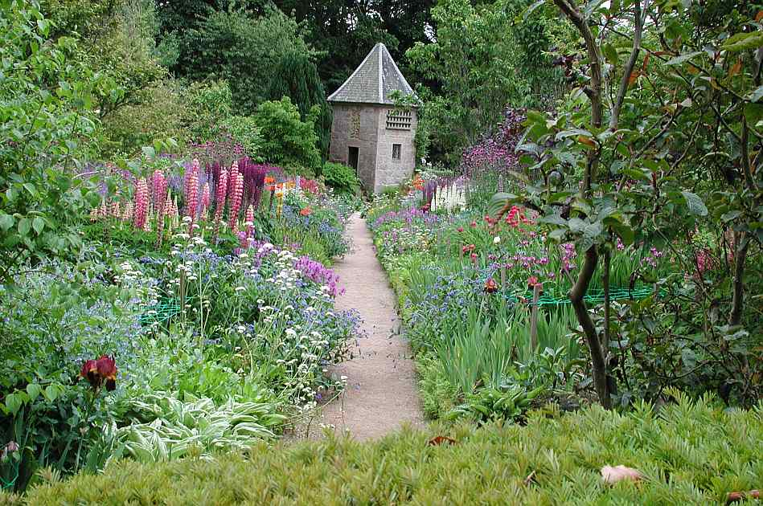

Slide 25
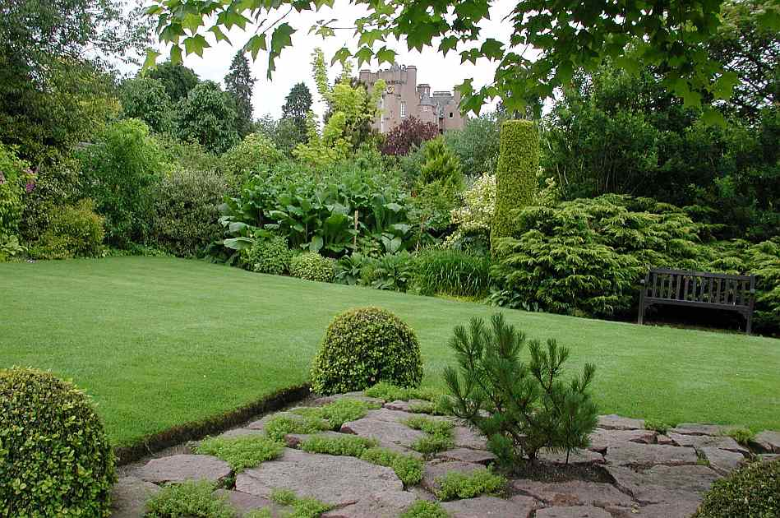

Slide 26
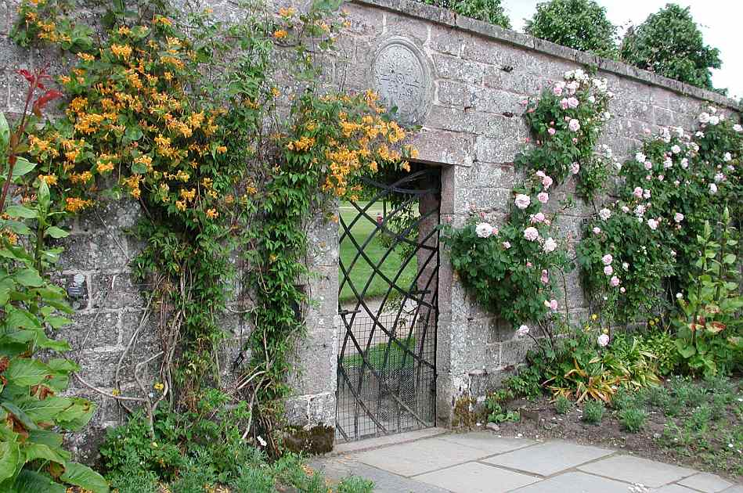

Slide 27
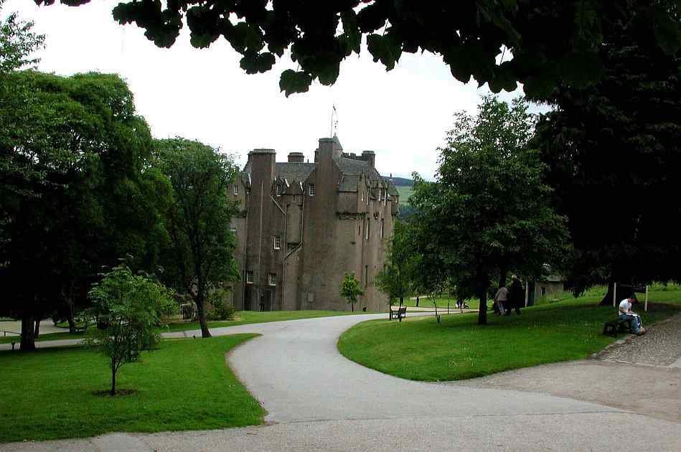

Slide 28
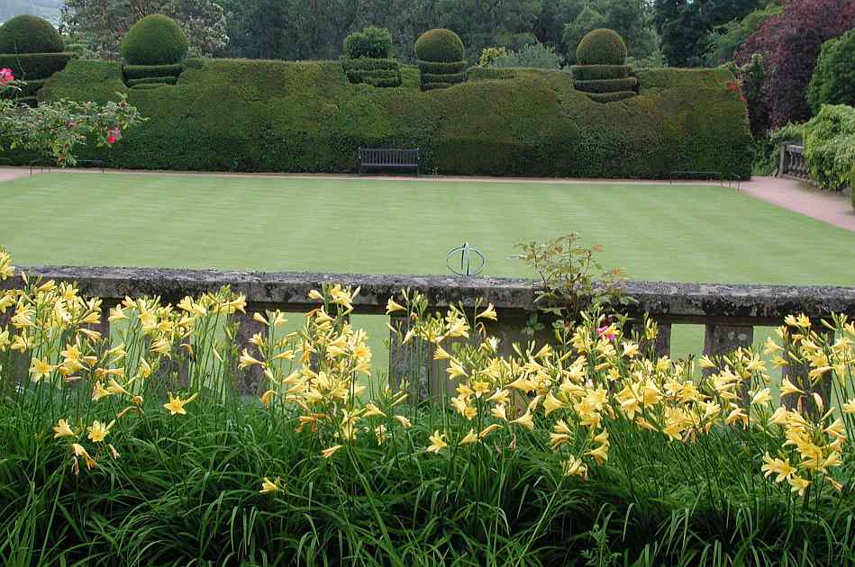

Slide 33


Slide 34
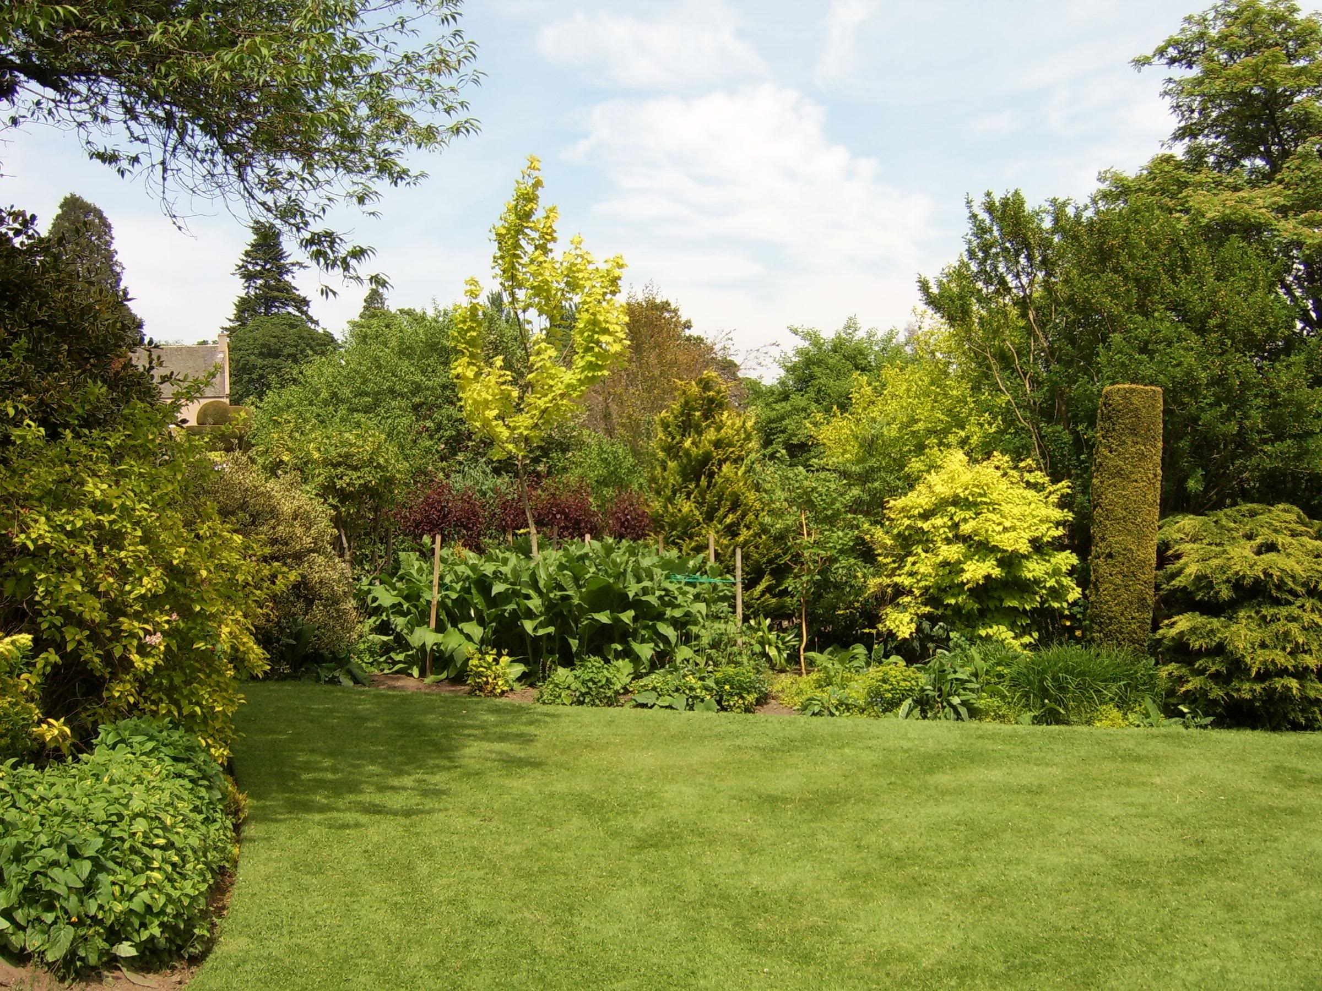

Slide 35
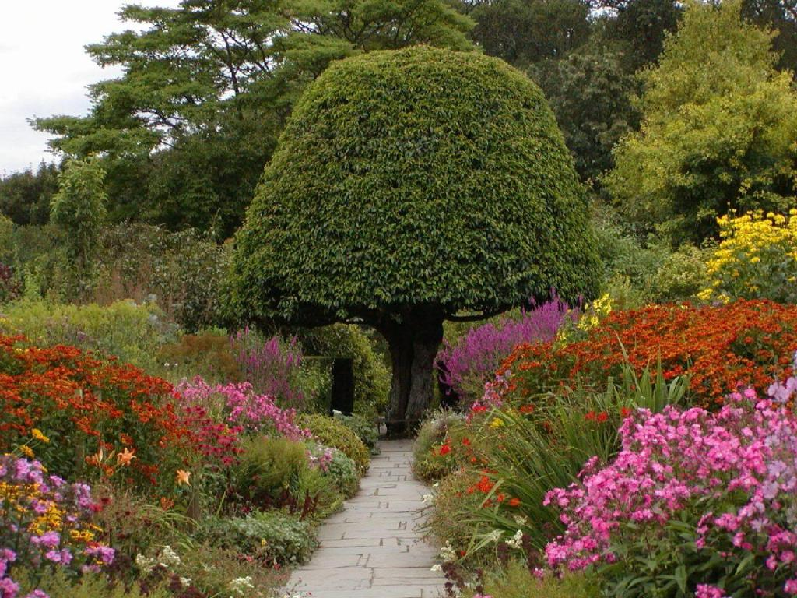

Slide 36
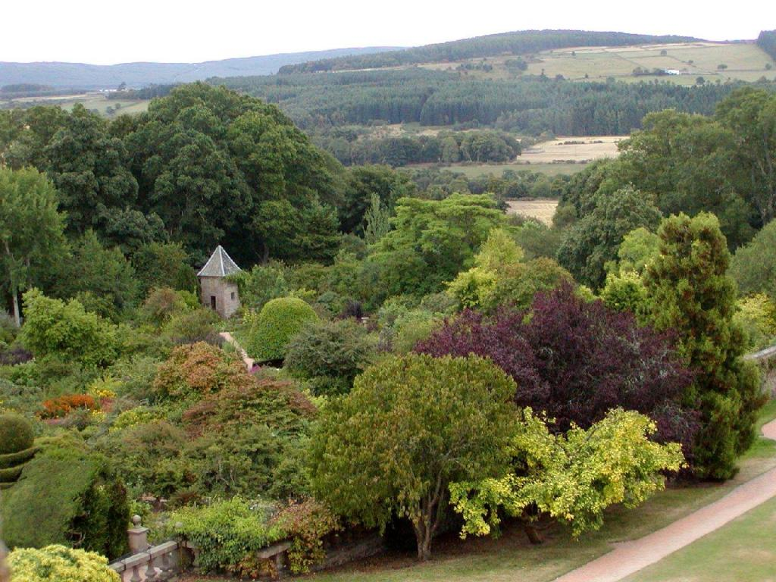

Slide 37
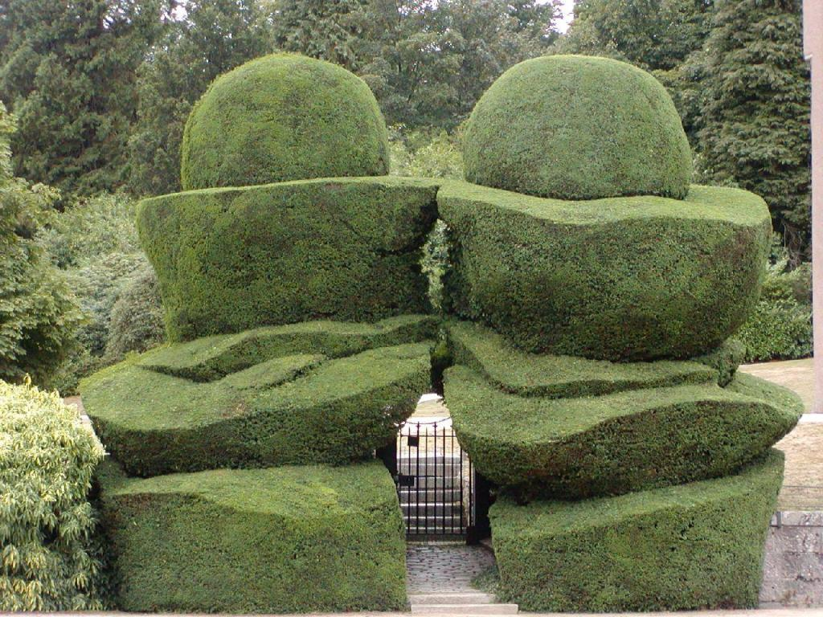

Slide 38
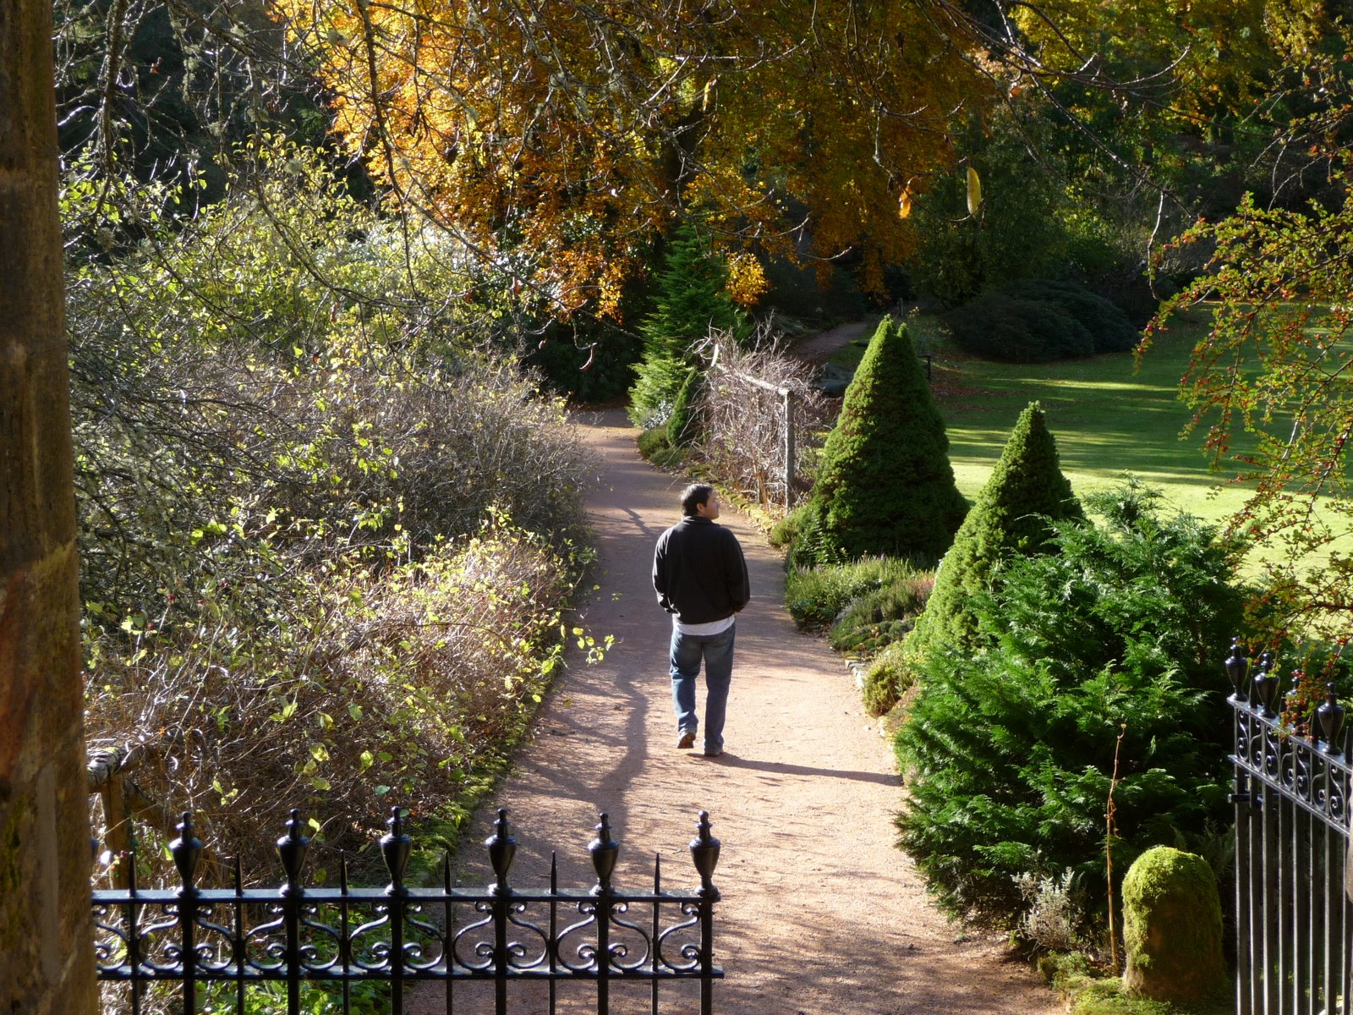

Slide 39
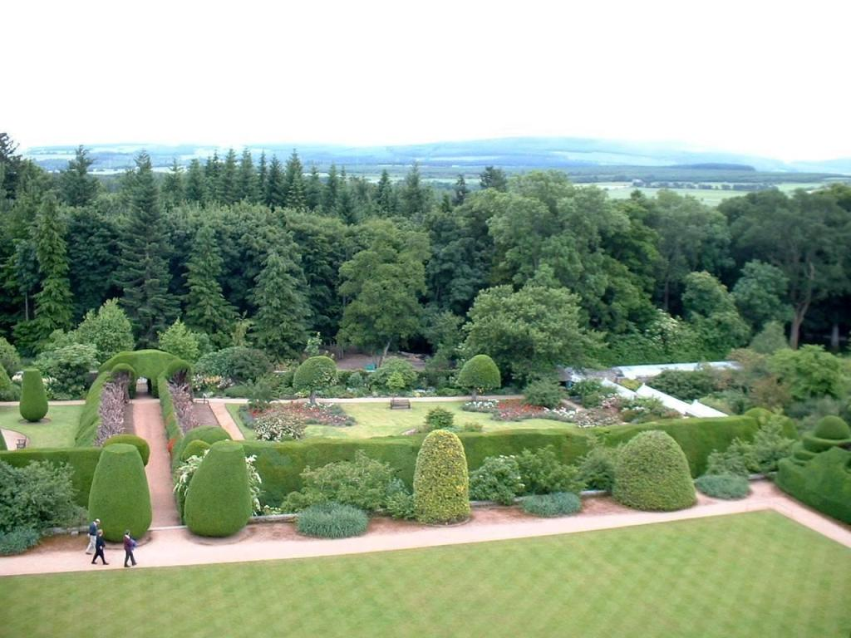

Slide 40
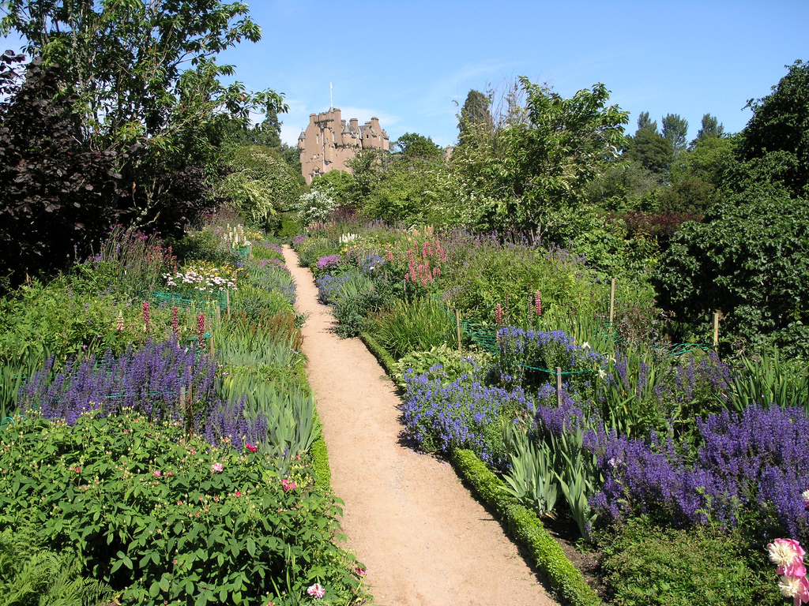

Slide 41
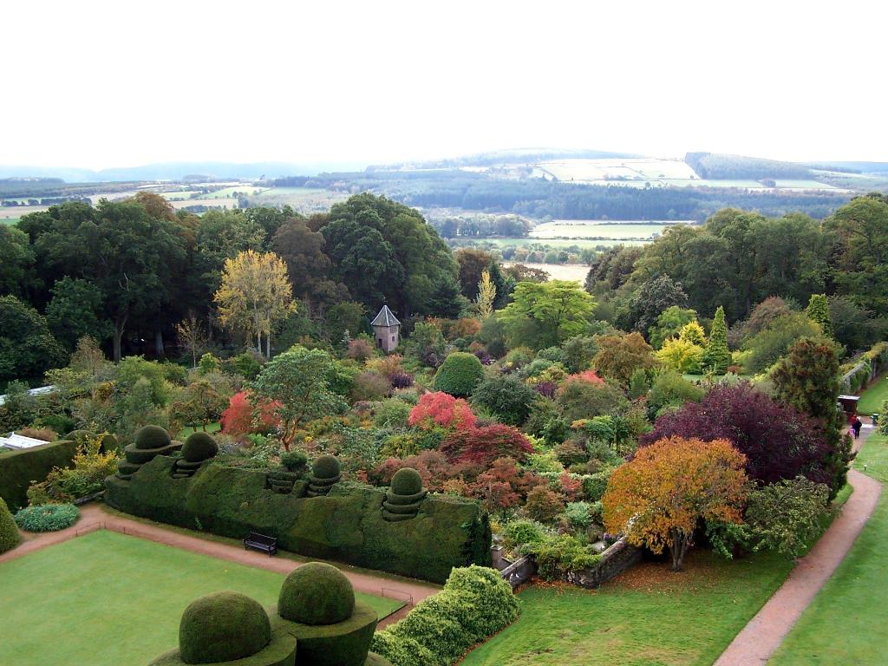

Slide 42
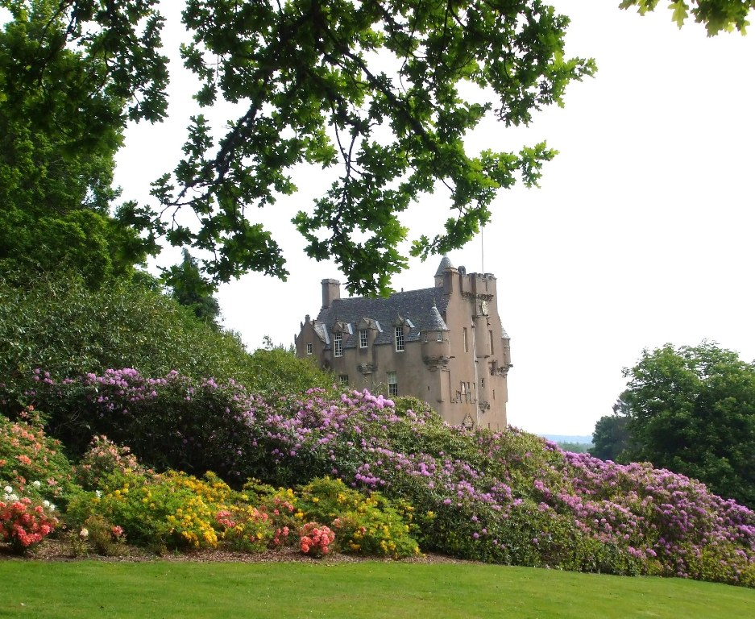

Slide 43
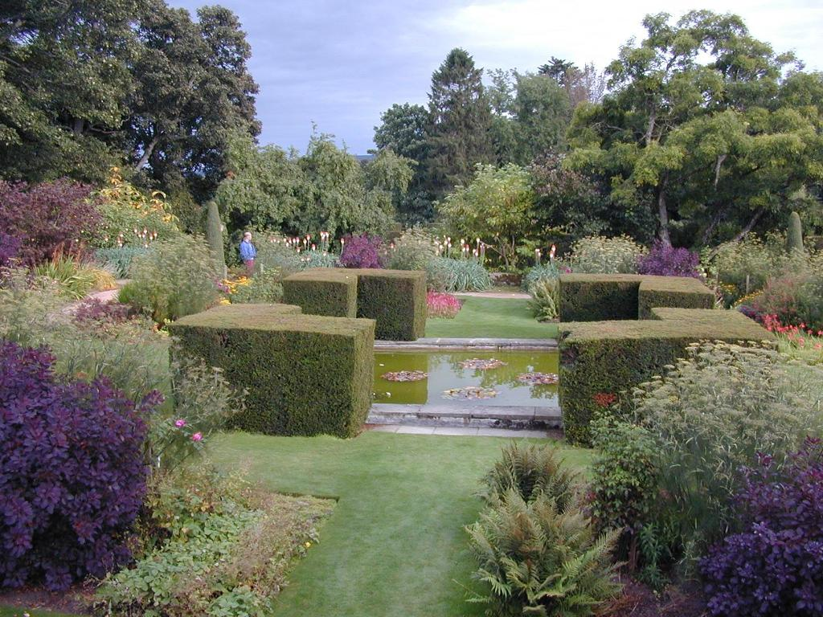

Slide 44
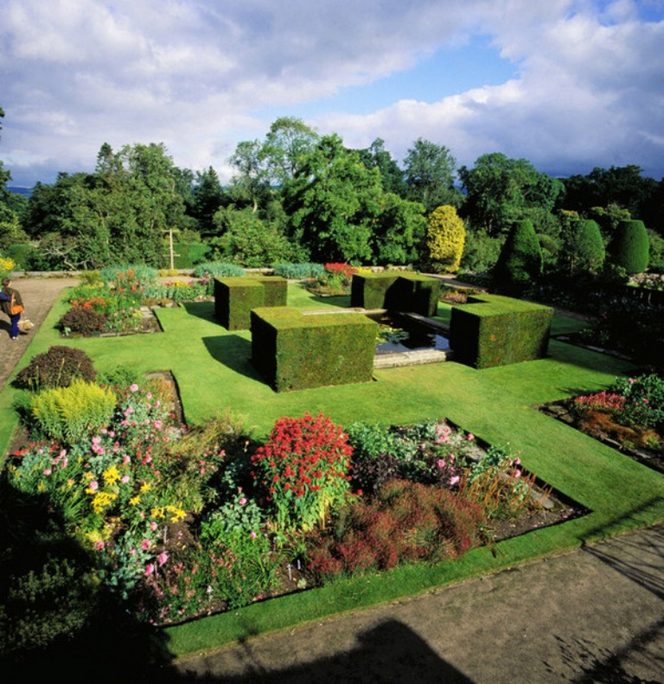

Slide 45
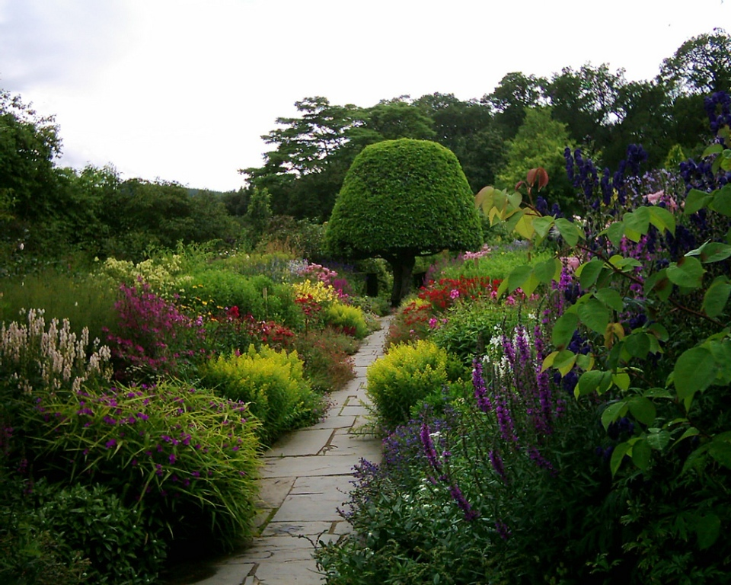

Slide 46
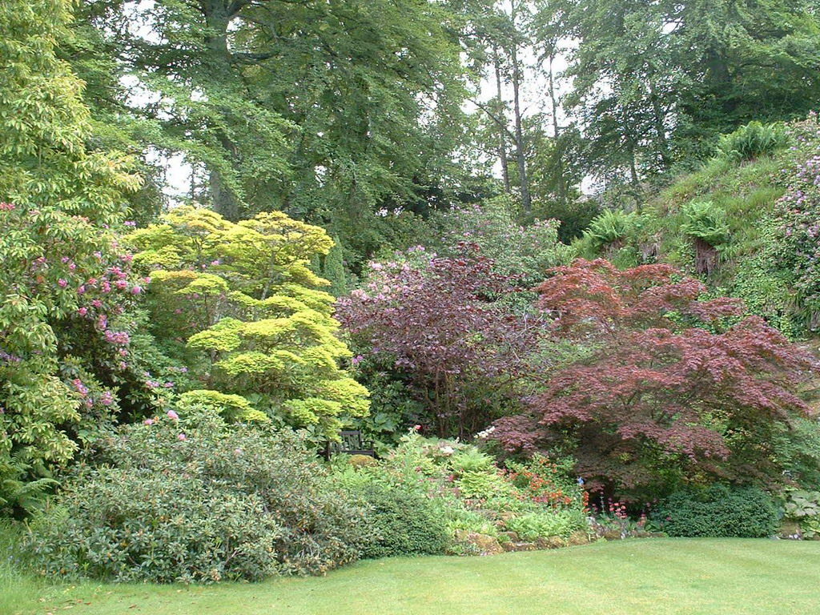

Slide 47
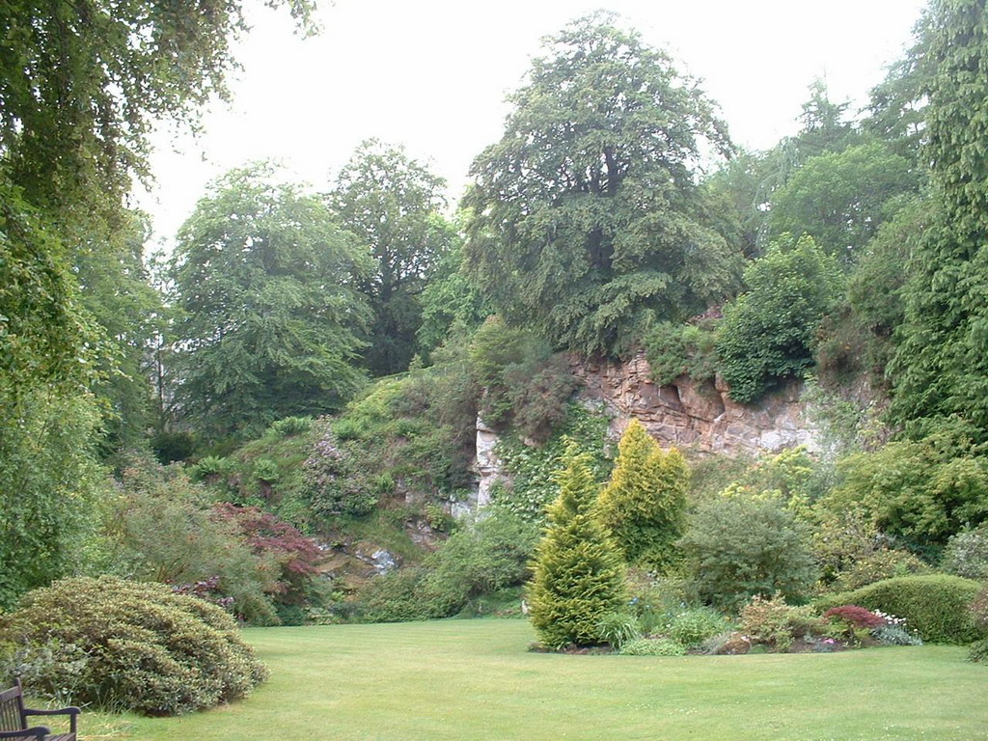

Slide 48
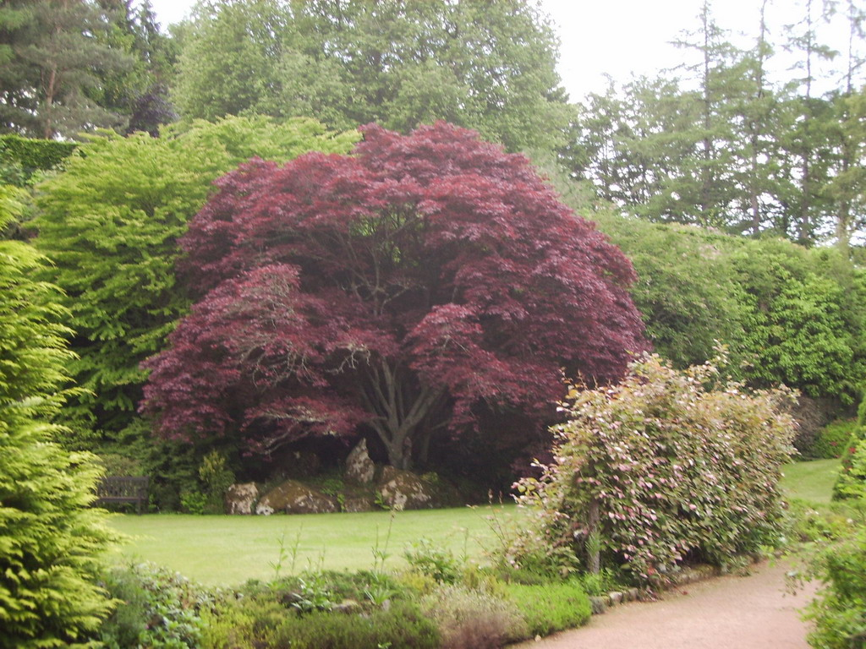

Slide 49
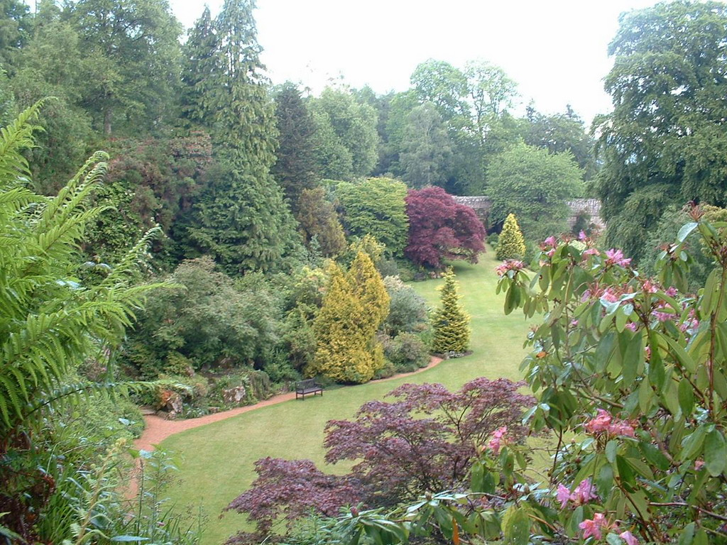

Slide 50
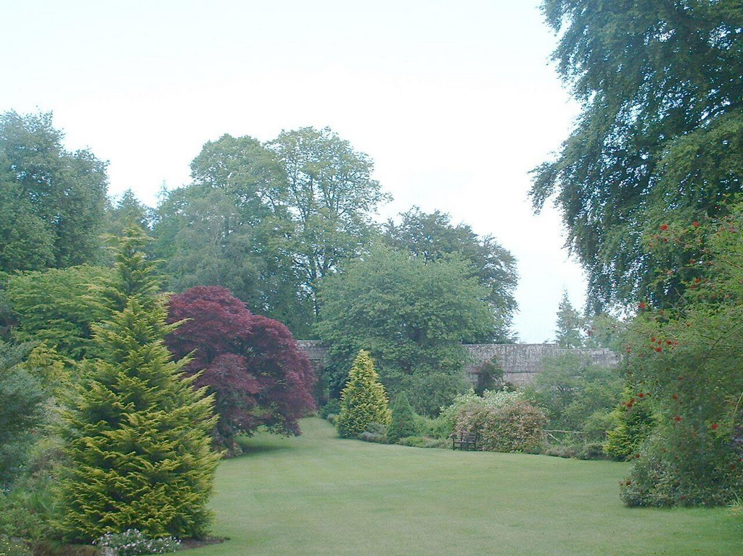

Slide 53
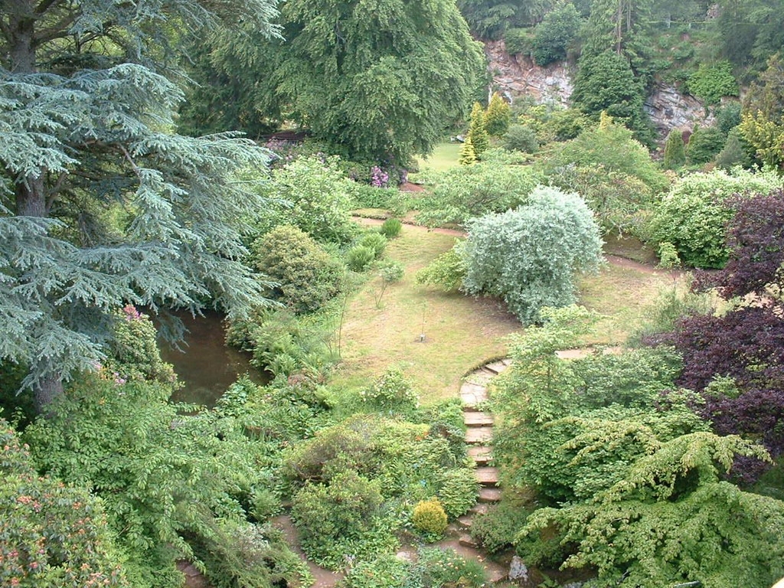

Slide 54
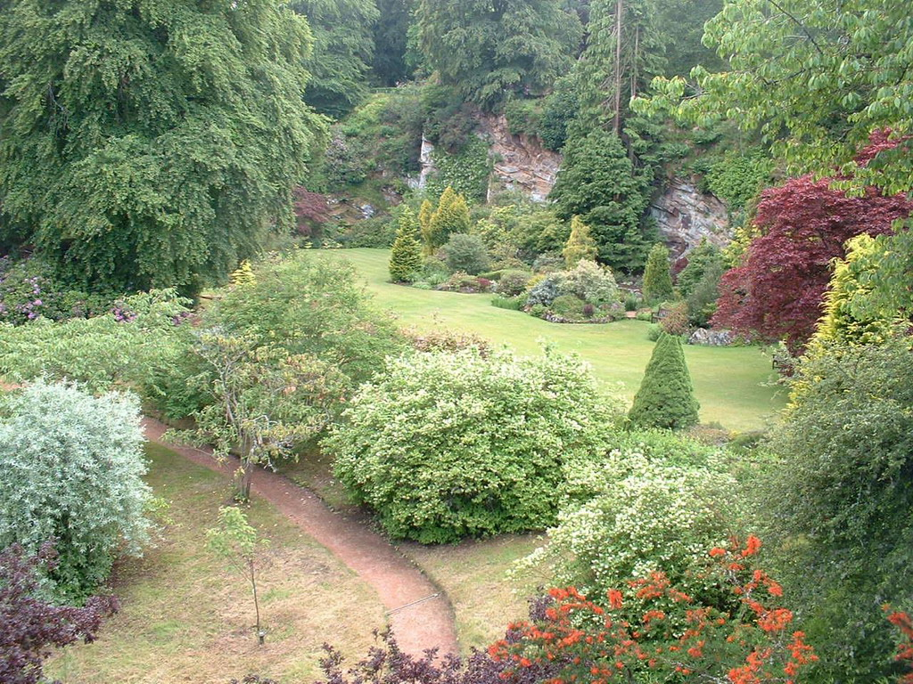

Slide 55
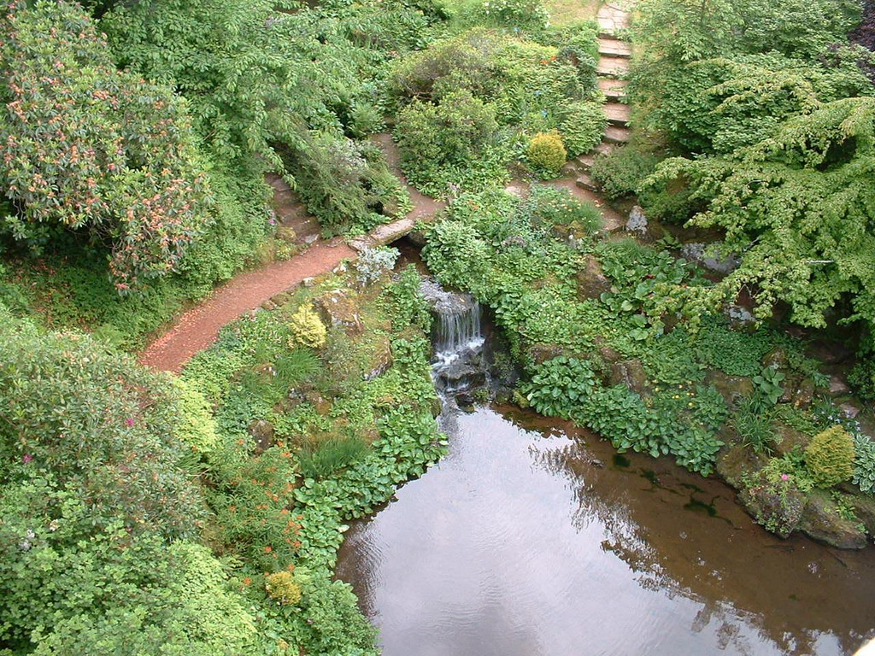

Slide 56
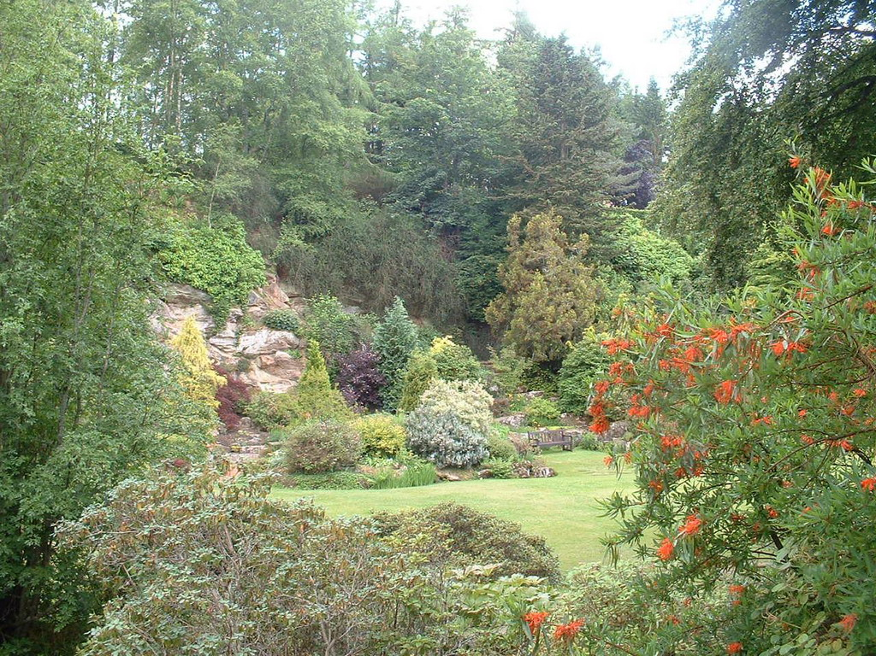

Slide 57
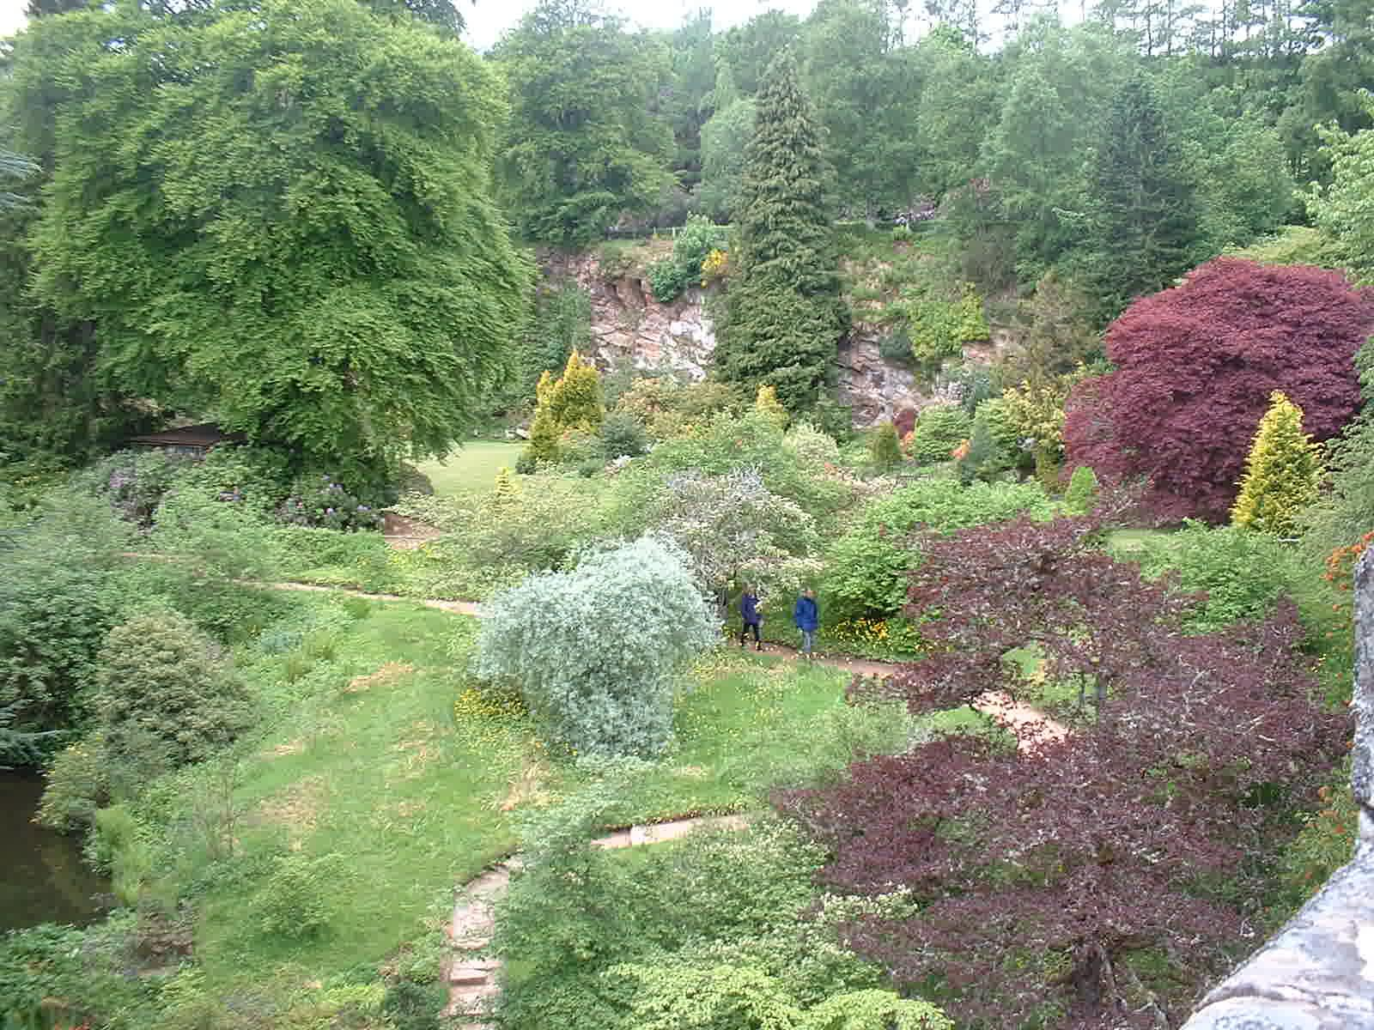

Slide 58
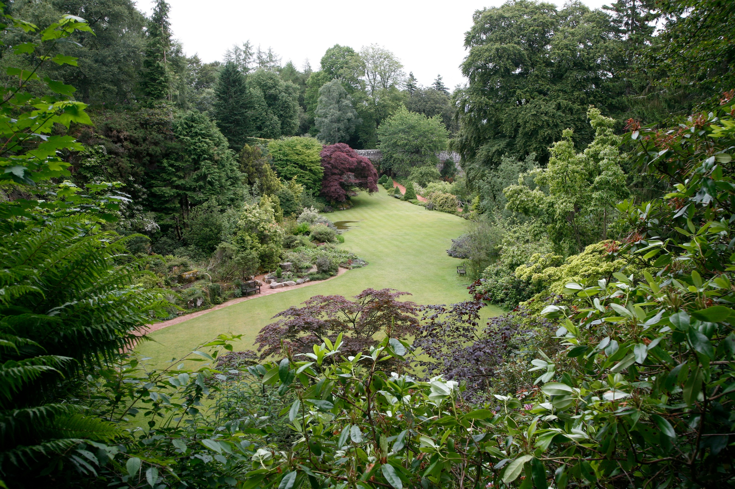

Slide 59
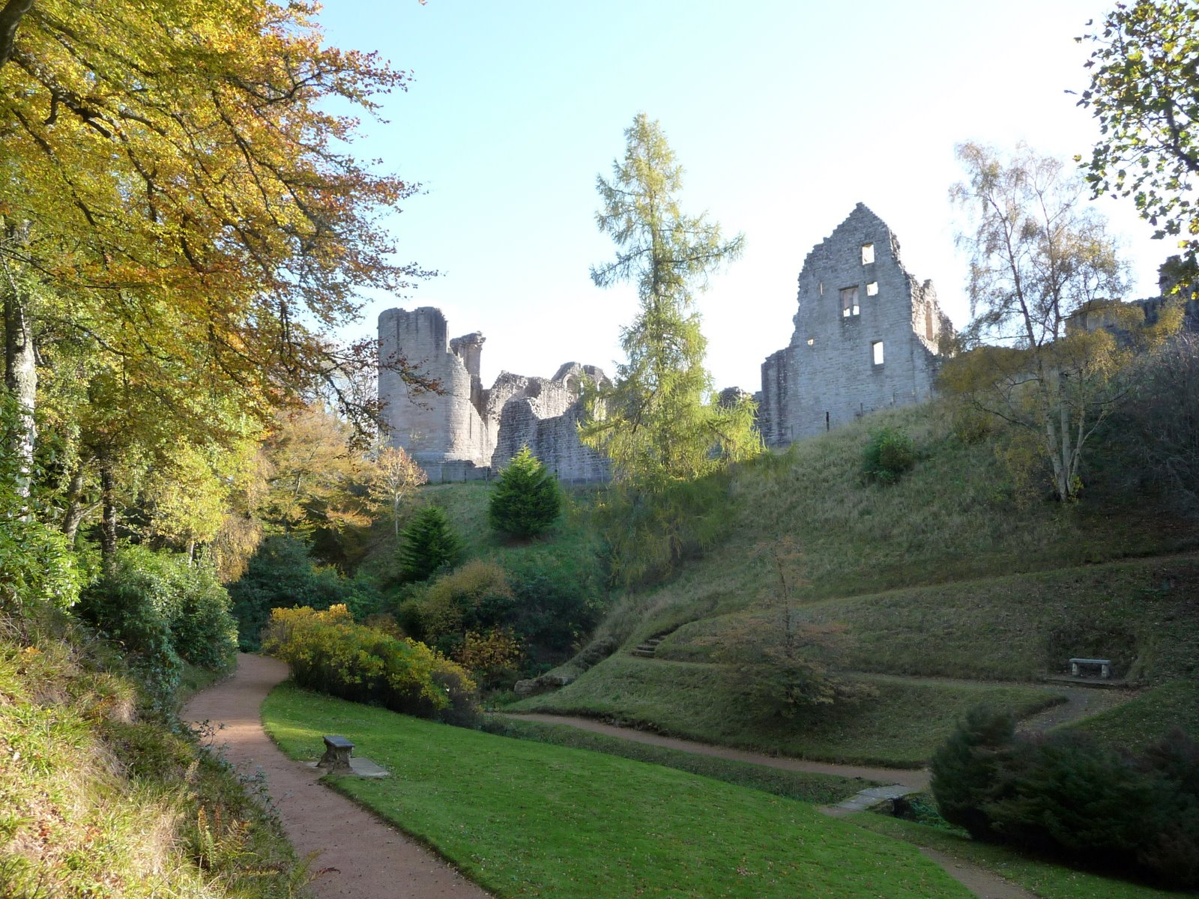

Slide 60
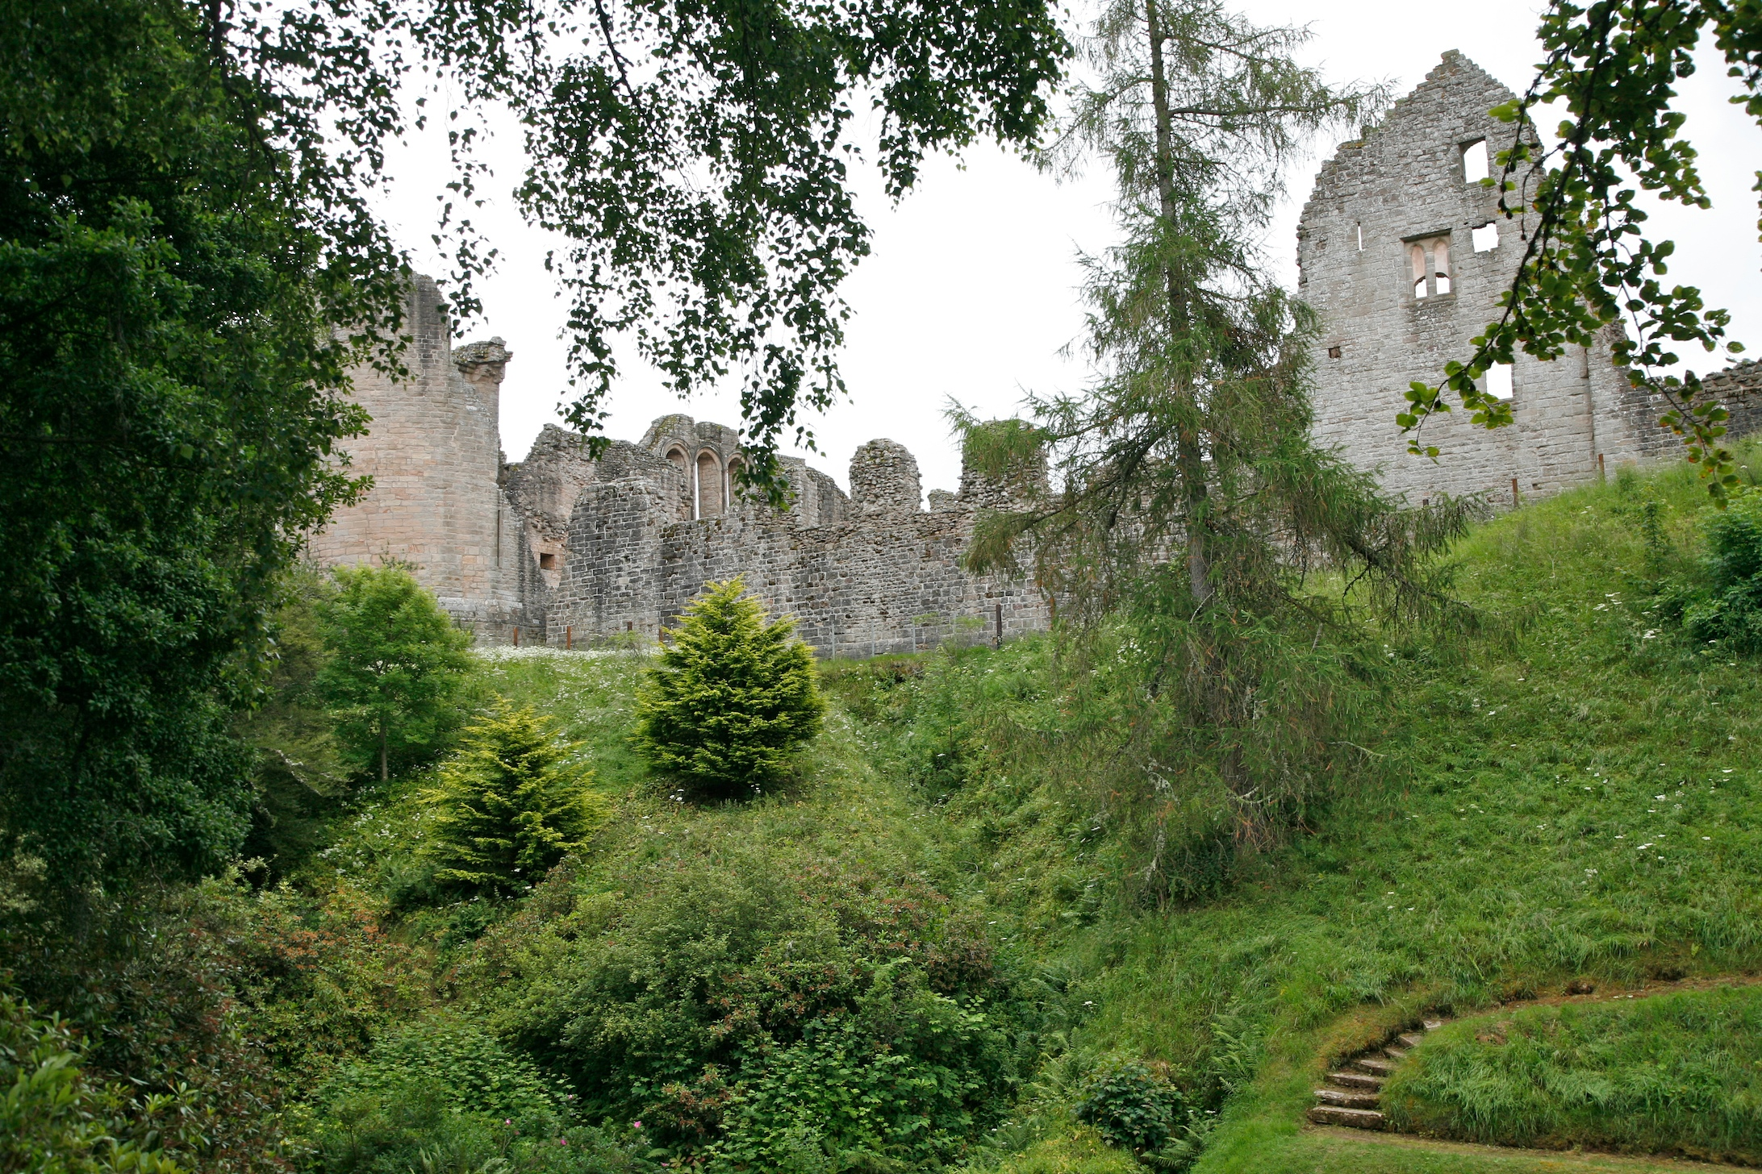

Slide 62


Slide 63
Leith Hall Gardens
Leith Hall es una casa de campo en Kennethmont , Aberdeenshire, Escocia .
Construida en 1650, en el sitio del castillo medieval de Peill, y dirigido por el National Trust de Escocia desde 1945, Leith Hall está situado en unos(1,16 km ²) con jardines pintorescos.
El castillo fue el hogar de la familia Leith cerca de cuatro siglos.
Las extensiones se han añadido a Leith Hall en 1738, 1810 y en 1904.

Slide 64
En 1745, Andrew Hay de Rannes se escondió en Leith Hall después de la batalla de Culloden , donde luchó por Bonnie Prince Charlie , después de escapar a Francia.
Durante la Primera Guerra Mundial se convirtió en un hospital provisional de la Cruz Roja y había alojados más de 500 pacientes.
La casa contiene porcelana fina, retratos de familia y los tapices y algunos relojes interesantes.
] La sala se caracteriza por sus jardines, ubicados en las etapas con cada uno protegido por un muro o seto y cada uno con su propio carácter especial. Los jardines contienen florecientes árboles y arbustos, rosas, frutas, verduras y hierbas ornamentales.

Slide 65


Slide 66


Slide 67


Slide 68


Slide 69


Slide 70


Slide 71


Slide 72


Slide 73


Slide 74


Slide 75


Slide 76


Slide 77


Slide 78


Slide 79


Slide 80


Slide 81


Slide 82


Slide 83


Slide 84


Slide 85


Slide 86


Slide 87


Slide 88


Slide 89


Slide 90


Slide 91


Slide 92


Slide 93


Slide 94


Slide 95


Slide 96


Slide 97


Slide 98


Slide 99


Slide 100


Slide 101


